Slide 1
ChatGPTを用いた
Pythonコード難読化と構造的類似度分析ツールの評価
253550
近藤惇斗

Slide 2
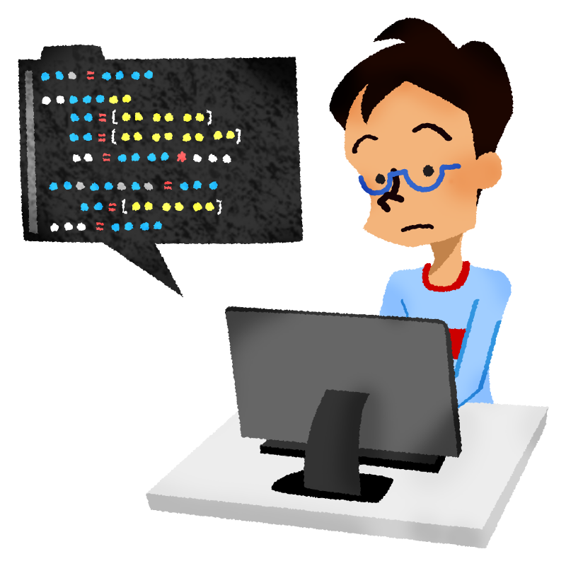

難読化とは？
なぜ必要か？

Slide 3
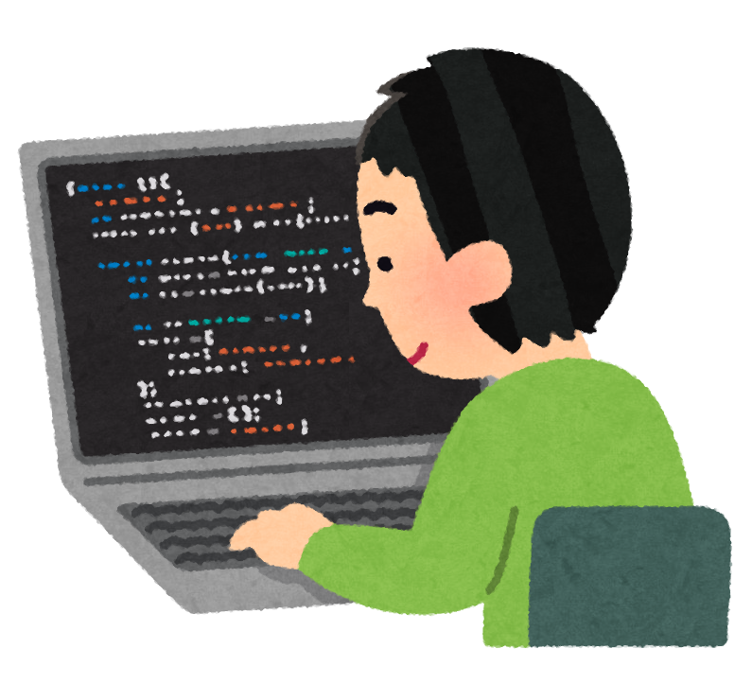

背景
public class HelloWorld{
public void run(String[] args){
System.out.println("Hello World");
}
}
“Hello World”だな

Slide 4

背景
public class A {
public void a(String[] b){
String c = "Hello" + " " + "World";
System.out.println(c);
}
}
わからない、、
難読化とは...
「プログラムの機能や動作を保持したまま、ソースコード
の可読性や解析容易性を意図的に低下させる技術」

Slide 5
研究の背景
既存の難読化ツールの多くは
「難読化後のコードを生成すること」が主目的
その結果、
どの難読化手法が使われているのか
難読化前後でコード構造がどれほど変化したのか
を ユーザが把握しにくい

Slide 6
研究の背景
研究・評価の観点では、難読化の 強度
可読性・保守性への 影響
を 客観的指標で比較することが困難
→ 難読化前後の構造変化を
多角的・定量的に評価できる仕組みが必要

Slide 7




研究の背景
生成AIはコードも作れて、
その内容を詳しく説明してくれる
生成AIを使って難読化できるのではないか？
また、その内容を詳しく説明できるのか？

Slide 8
研究の目的
Pythonコードを対象に、難読化前後の構造的変化を定量化・可視化するツールの実装と評価を目的とする。
生成AIがどれくらい難読化できるかを評価する。

Slide 9
研究の方法
特徴量抽出モジュール
Python の AST や CFG、サイクロマチック複雑度などを計算し、難読化前後のコードからそれぞれ の指標を抽出する。
2. 類似度計算モジュール
抽出した特徴量に対してコサイン類似度や木編集距離に基づく正規化類似度を計算し、表・グラフとし てまとめる。
3. レポート生成モジュール
計算結果と、生成 AI による難読化手法の説明文を HTML レポートとして出力する。

Slide 10
例

Slide 11
結果
使用した評価指標
AST 構造類似度
  AST 構造類似度
  AST ノード頻度に基づくコサイン類似度
CFG 類似度
  制御フロー構造の類似性を評価
サイクロマチック複雑度
  分岐・ループ構造の複雑さを評価

Slide 12
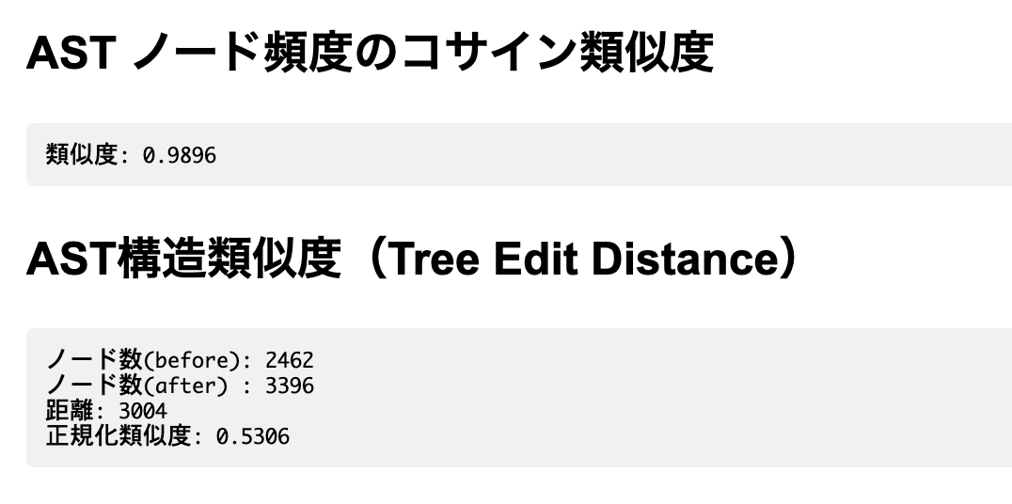
結果
AST 構造に基づく評価
難読化後のコードは、
  AST 構造類似度が大きく低下
  AST ノード数が増加
特に If / Call / Name ノードの増加が顕著
→ 構文構造（見た目）が大きく複雑化
Notes:
要因
識別子名の変更
処理の分割
冗長な関数呼び出しの追加
（ChatGPT による難読化の特徴）

Slide 13
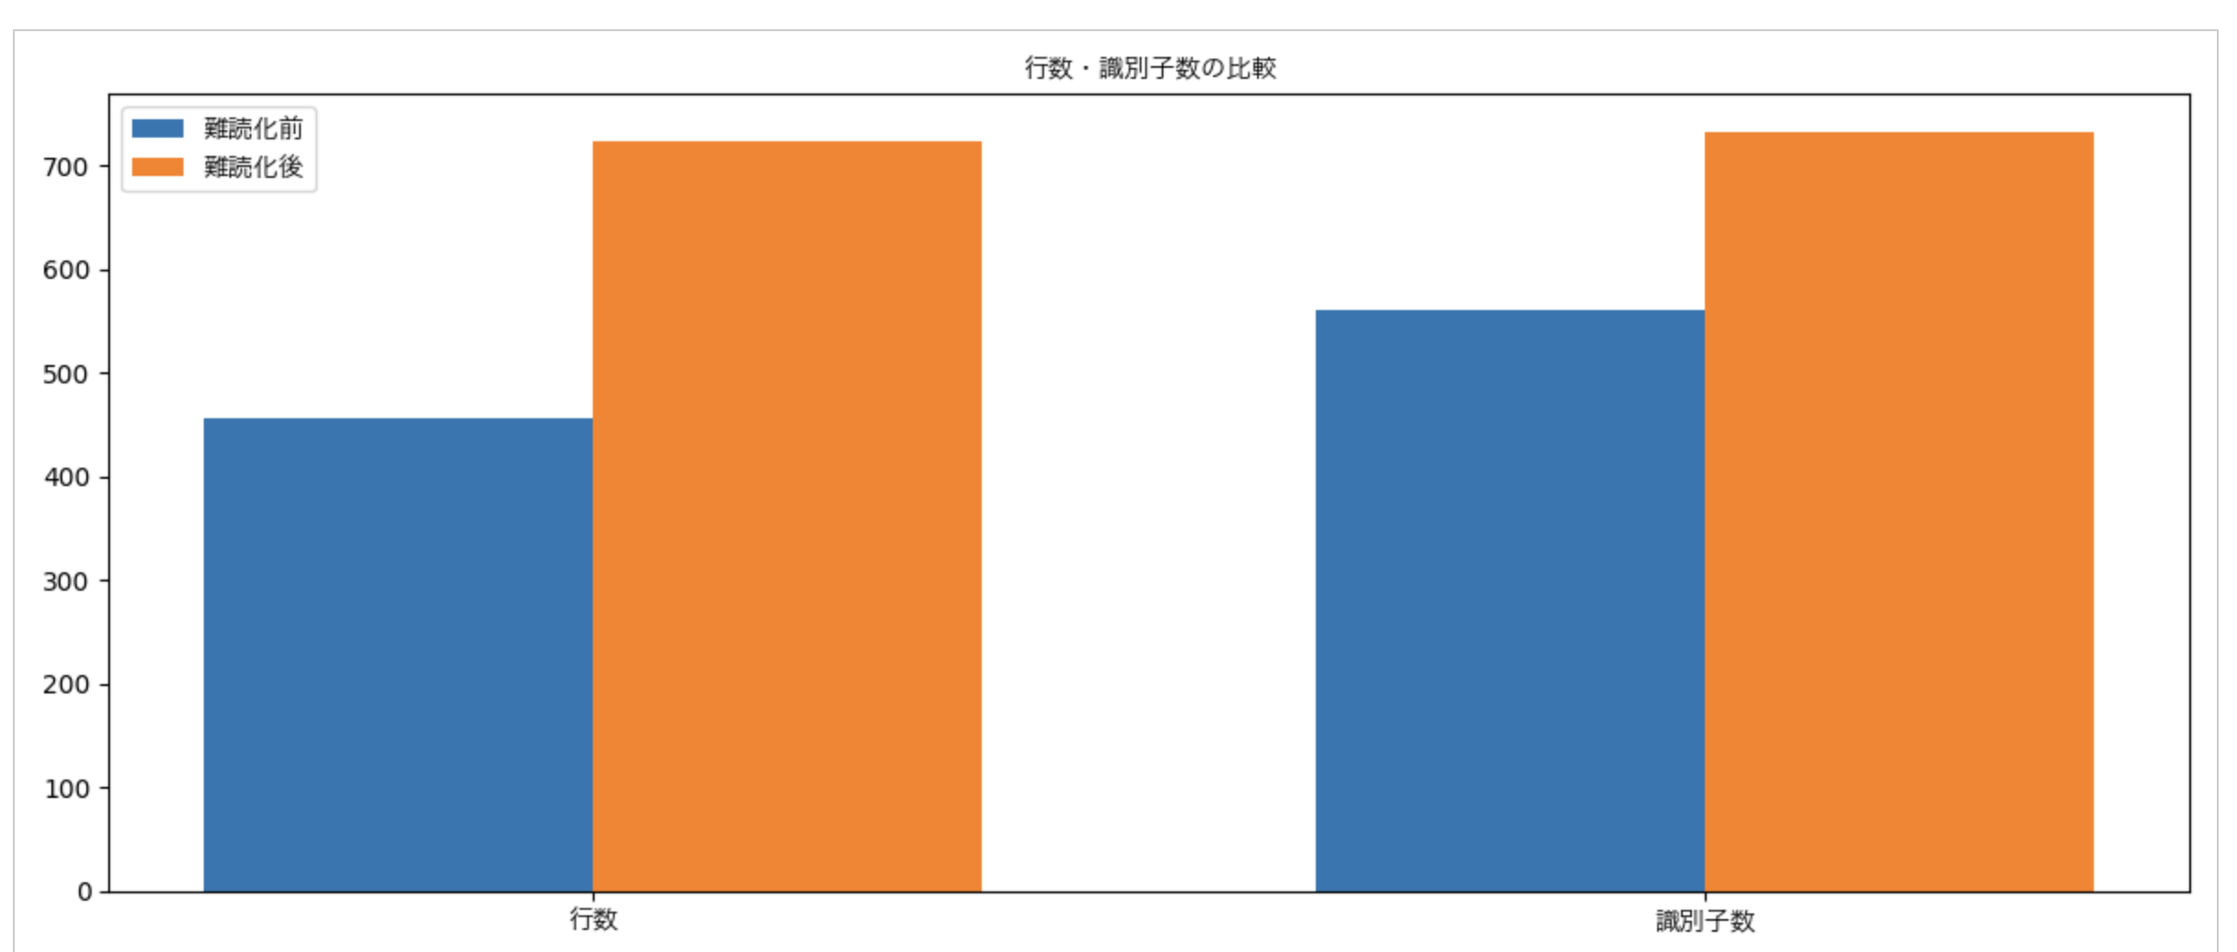
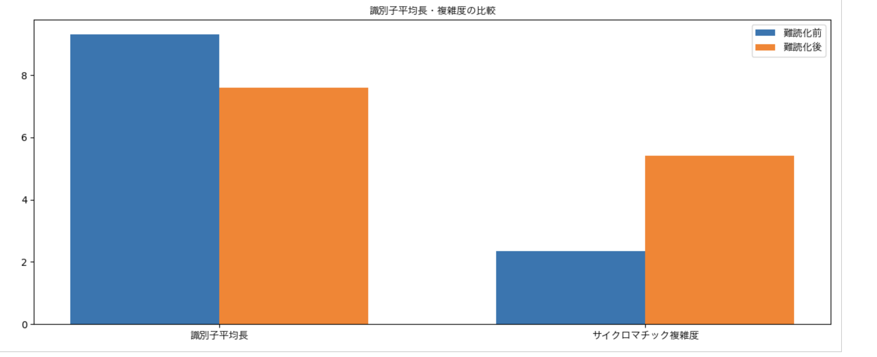

Slide 14
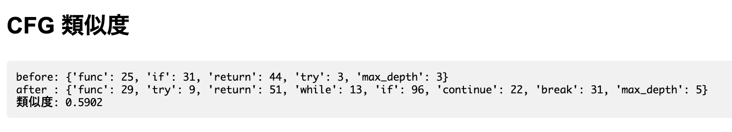
結果
CFG 類似度による評価
分岐数・ループ数が増加する例はあるが、
CFG 類似度が極端に低下するケースは少ない
強い難読化を行っても、
一定以上の類似度を維持
→ 制御フローの意味的構造は保持されている
→ ChatGPT は制御構造を冗長化できるが、
本質的な制御フローの変換は困難

Slide 15
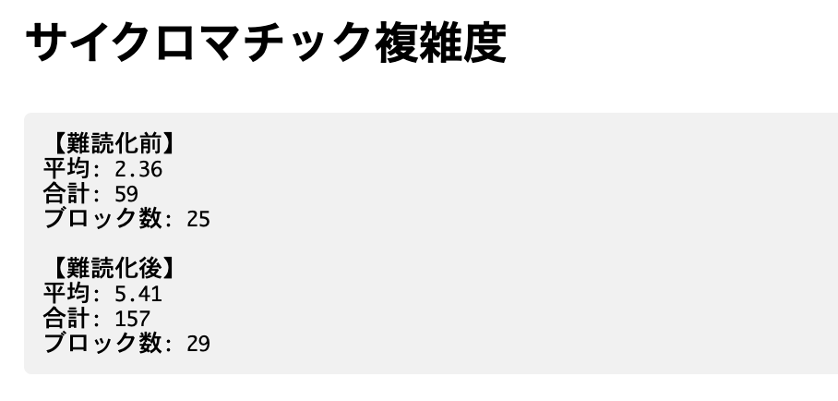
結果
サイクロマチック複雑度の評価
難読化後、
  ブロック数は増加
  平均複雑度は大きく増えない
処理が細分化され、
関数単位で複雑度が分散した影響
一方で、
  複雑度の合計値は増加
  コード全体は冗長で複雑に見える構造に
→ 制御構造の本質的な複雑さは
難読化前後で大きく変化していない

Slide 16
まとめ
生成AIは綺麗なコードを書くのが得意
複雑なコードを書くのが苦手
結果的に中身をあまり変えれなく、
見た目だけ難読化することができる
Notes:
特徴（得意な点）
AST 構造類似度・ノード頻度の評価より，
構文構造は 大きく変化
If / Call / Name などのノードが増加
識別子変更・処理分割・冗長呼び出しにより
コードの表層構造を大きく変形可能
➡ 人間の可読性が大きく低下
➡ 単純な静的解析による比較が困難
限界（苦手な点）
CFG 類似度・サイクロマチック複雑度より，
制御フローの意味的構造は 大きく変化しない
分岐やループは冗長化できるが，
制御フローそのものの再構成は困難
理由
生成AIは
プログラムの意味・仕様保持を強く優先
本研究から得られた結論
ChatGPTによる難読化は，
「見た目（構文）」を複雑にすることには有効だが，
「中身（制御構造）」の本質的変化には限界がある

